Slide 1
«Речевое развитие дошкольников в ходе проведения НОД по физическому воспитанию».
Подготовила: инструктор по физическому развитию
Детский сад 103 ОАО «РЖД»
Пешкова Ю. И.

Slide 2
Использование в ходе двигательной деятельности дошкольников разнообразных игровых методов и приемов способствующих развитию речи позволяет:
выработать правильное дыхание, оптимизировать газообмен и кровообращение, что способствует улучшению общего самочувствия, концентрации внимания;
стабилизировать общий тонус организма;
развивать общую, мелкую и артикуляционную моторику;
улучшать фонематический слух;
развивать ритмико-интонационную сторону речи;
повышать речевую активность;
оптимизировать эмоциональный фон, улучшать настроение.

Slide 3
Формы и методы, способствующие развитию речевой активности дошкольников на занятиях физической культуры:
1. Речь инструктора
2. Пальчиковые игры
3. Считалочки, зазывалки, речёвки, девизы.
4. Объяснение правила игры
5. Различные виды игр с речевым сопровождением: игры с мячом, скакалкой, подвижные коллективные игры, народные игры, игры с цветом, интерактивные игры.

Slide 4
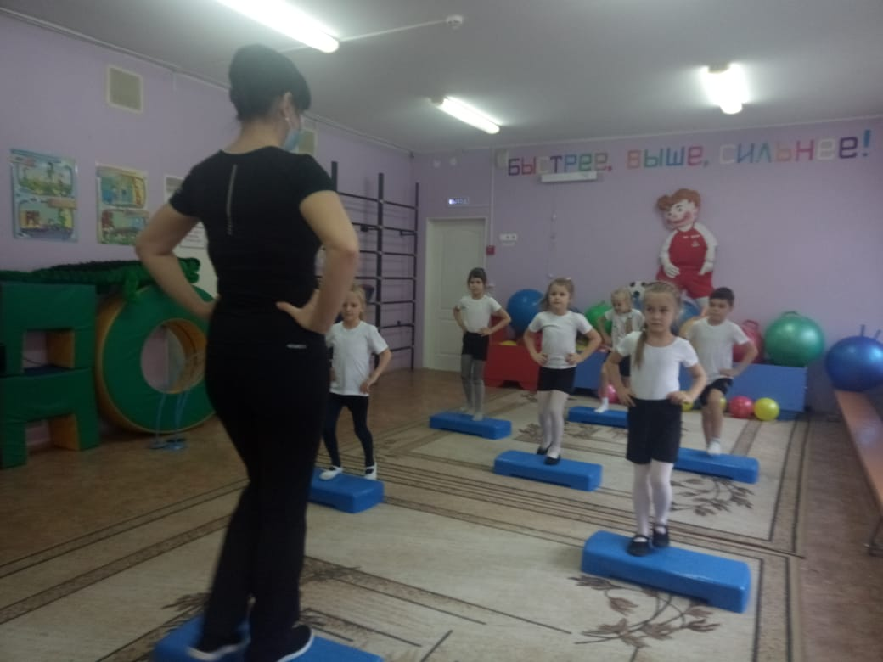
1. Речь инструктора

Slide 5
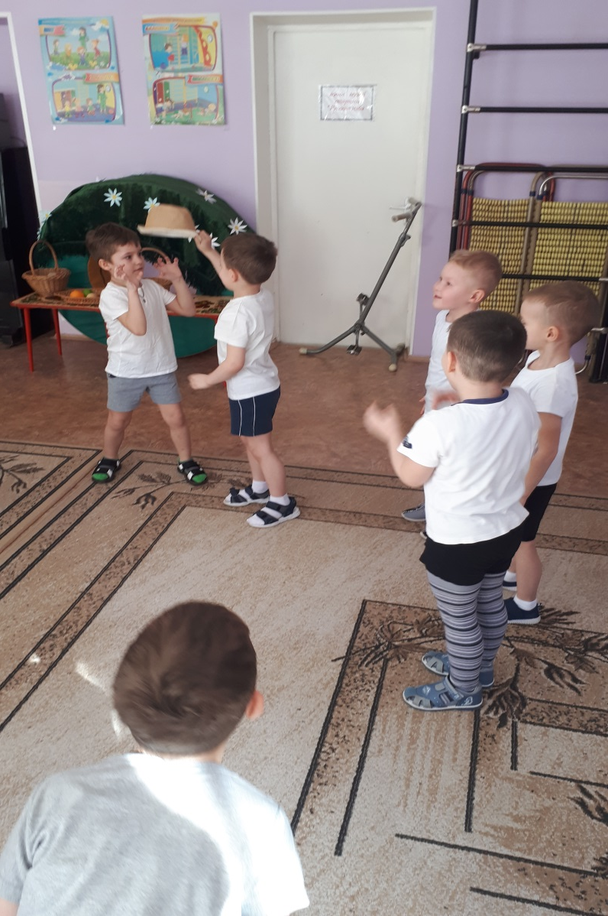
2. Пальчиковые игры

Slide 6
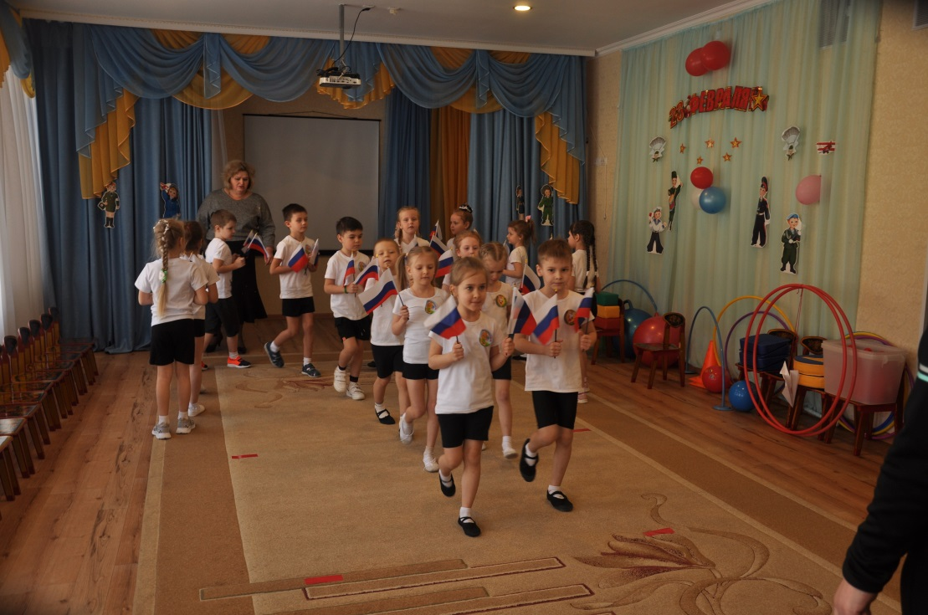
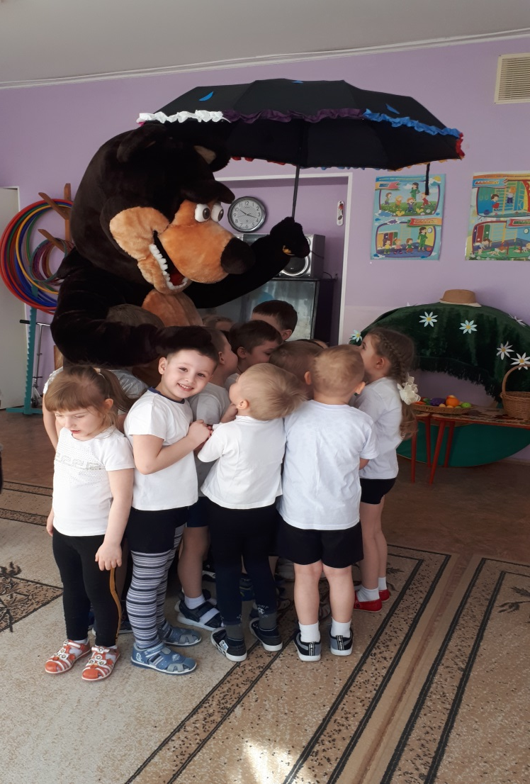
3. Считалочки, зазывалки, речёвки, девизы.

Slide 7
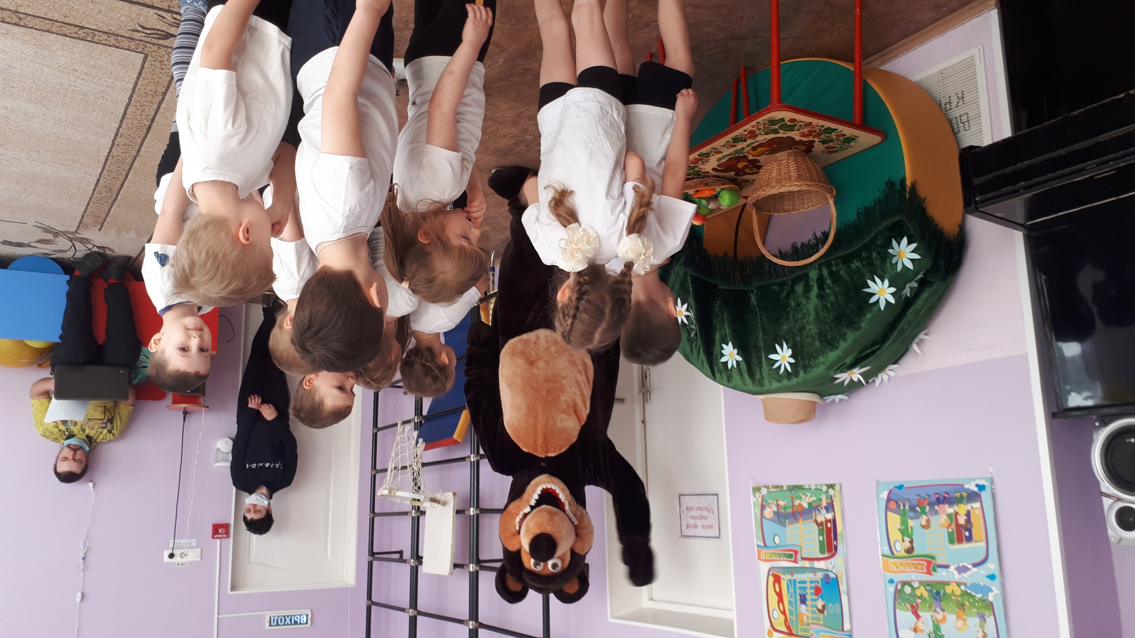
4. Объяснение правила игры

Slide 8
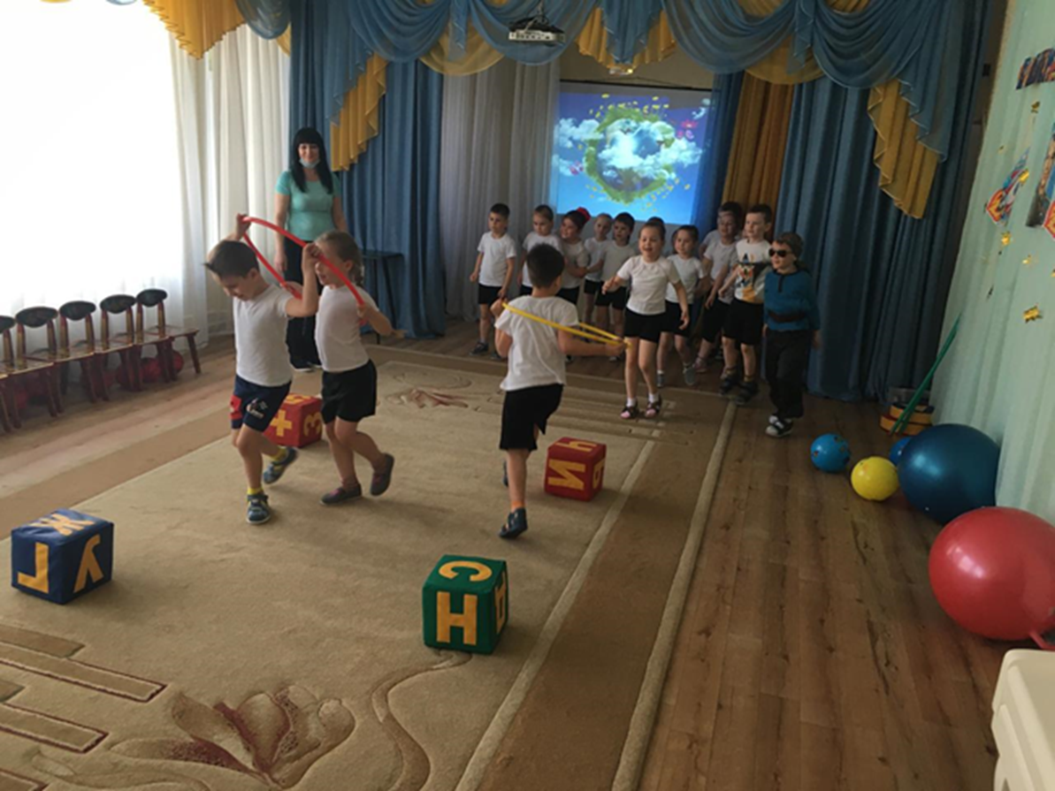
5. Различные виды игр с речевым сопровождением: игры с мячом, скакалкой, подвижные коллективные игры, народные игры, игры с цветом, интерактивные игры.

Slide 9
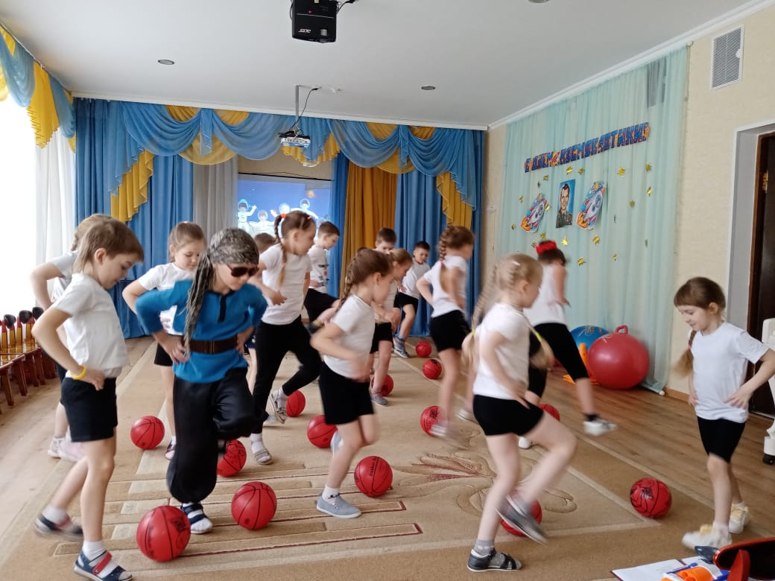
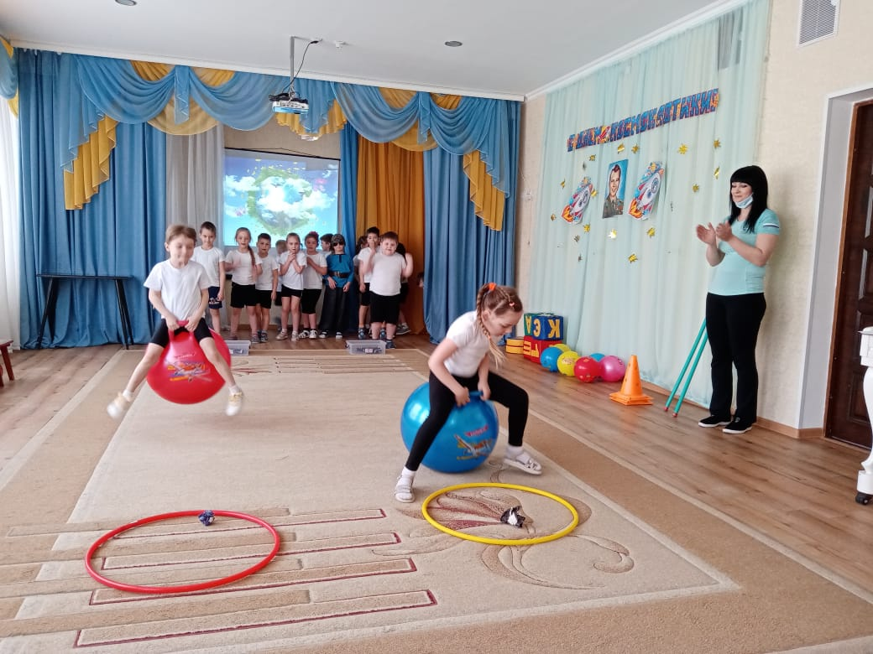
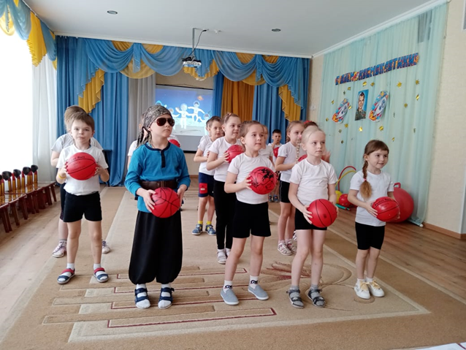
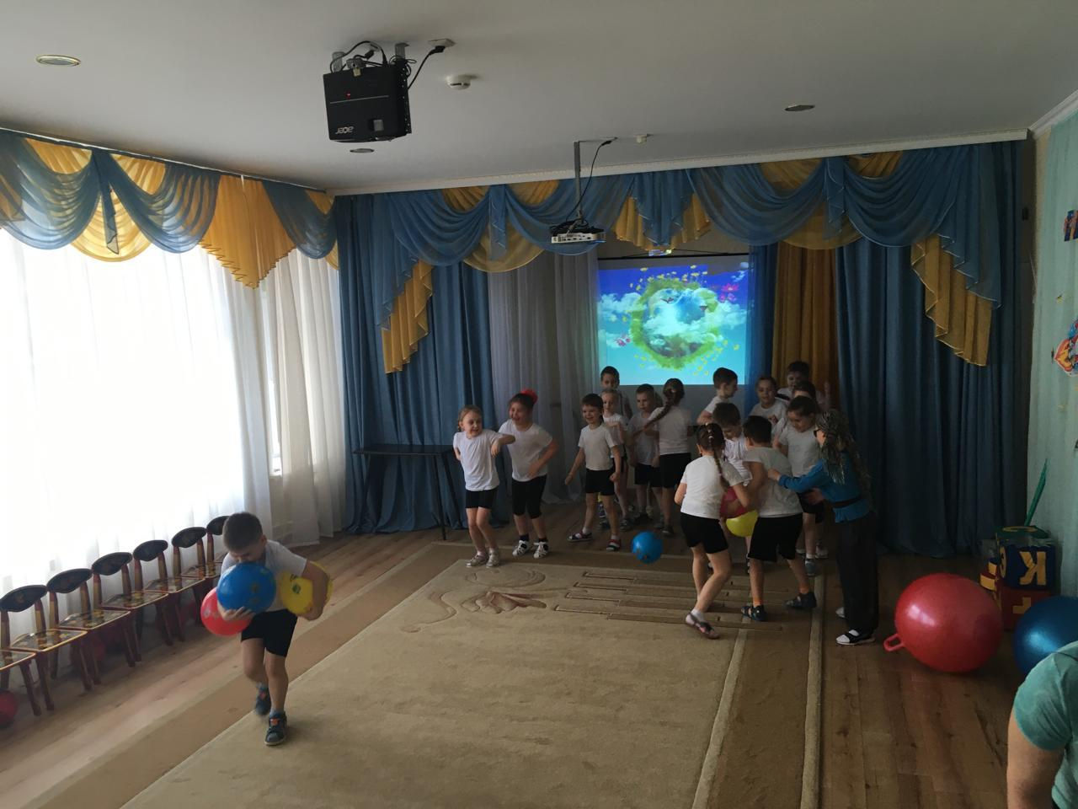
Игры с мячом

Slide 10
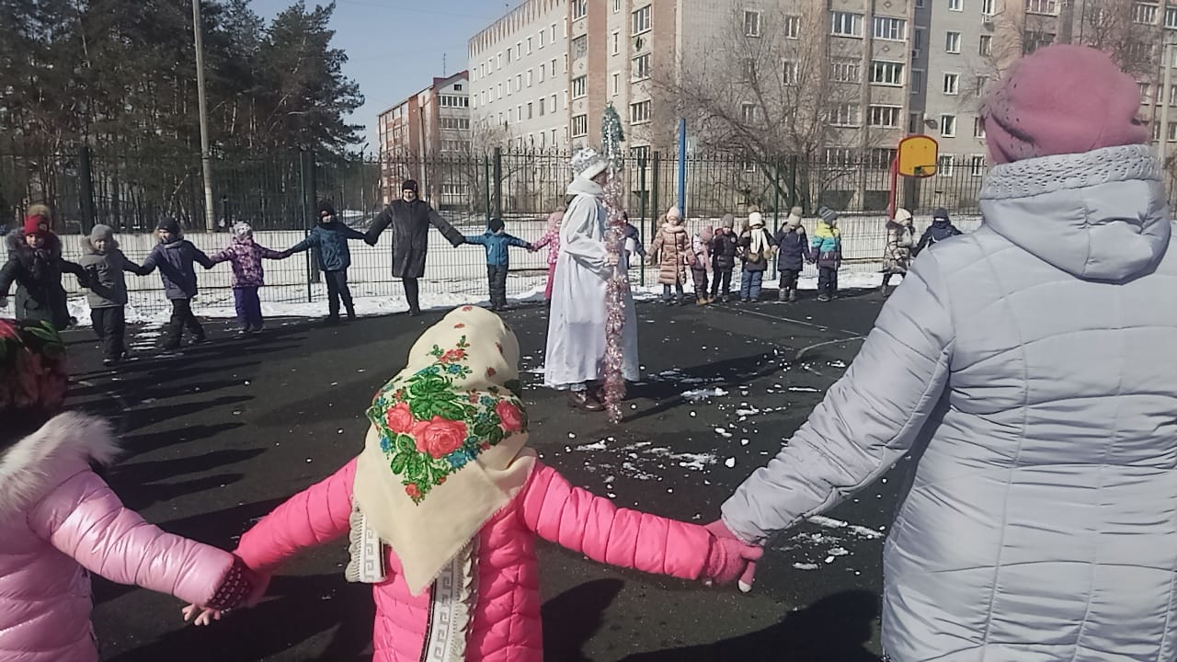
Народные игры

Slide 11
Спасибо за внимание

